Slide 1

Számpiramis pythonban
Készítette: Tóth Dávid Márk. 2021.11.21.

Slide 2
A probléma.
Egy olyan szám piramist kell létrehozni ami a legnagyobb számtól 1-ig megy és soronként a legnagyobb szám 1-gyel csökken.

Slide 3
Analízis
Tehát ha a legnagyobb számnak a 10-et adjuk meg például akkor a konzolnak ezt kell kiadnia:
10 9 8 7 6 5 4 3 2 1 9 8 7 6 5 4 3 2 1 8 7 6 5 4 3 2 1 7 6 5 4 3 2 1 6 5 4 3 2 1 5 4 3 2 1 4 3 2 1 3 2 1 2 1 1

Slide 4
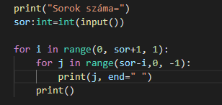
Kód
Először létrehoztam egy változót a legnagyobb számnak. Az első ciklusban meghatároztam, hogy a sorok hogyan változzanak. A második ciklusban pedig a sorokon belüli számok intervallumát adtam meg. Majd kiírattam a második ciklust. Az end=„ „ a szóköz távolsághoz kellett a kiírás során a print() pedig a pedig az egymás alá való kiíráshoz sor kihagyás nélkül.

Slide 5
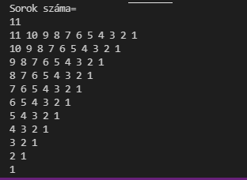
Teszt

Slide 6

Köszönöm a figyelmet!

